Slide 1
促学生身心健康
使学生快乐成长
—————健康促进学校验收汇报
芙蓉初级中学 时间：2018年11月7日

Slide 2
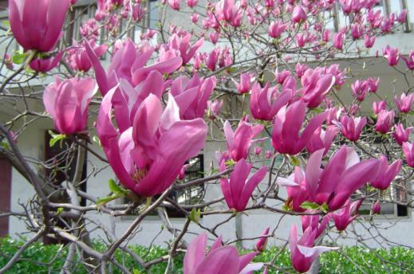
学校概况
——地理位置
芙蓉初级中学坐落于武、澄、锡交界处，有明以前，该地原为湖泊，碧波荡漾荷花香；明筑大围，沧海桑田米粮仓。
校址先附于庵，后假于祠，再依于湖，终傍于镇。
五十余年来，学校先后经历五个发展时期，几代"芙中人"不断求索，奋力开拓。
特殊的地理位置，特别的人文环境，特定的教师群体，使地处"世外桃源"的芙蓉之花，风韵别致，可爱怡人。

Slide 3
学校概况
单击添加标题
——师资、班容
5个班
5个班
5个班
257
254
227
246人
242人
227人
24人49%
23人
47%
15人
31%
46人
94%
高级教师
一级教师
市、区级骨干
本科学历
七年级
八年级
九年级

Slide 4
学校荣誉
江苏省
平安校园
常州市
绿色学校
常州市
节水型学校
武进区
文明单位
区团队
基础建设
三星级单位
区中小学
素质教育
一等奖
区团队
基础建设
三星级单位
区中小学素质教育二等奖
区中小学
素质教育
一等奖
区中小学素质教育二等奖
区语言文字规范达标校
区语言文字规范达标校

Slide 5
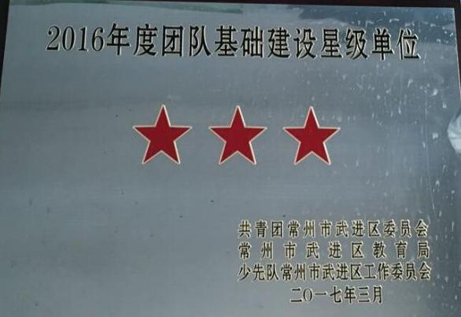
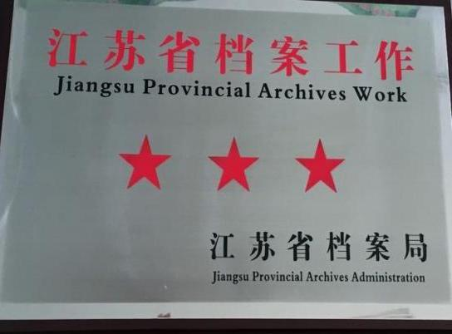
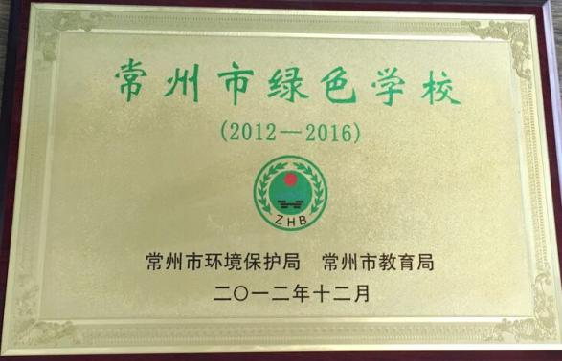
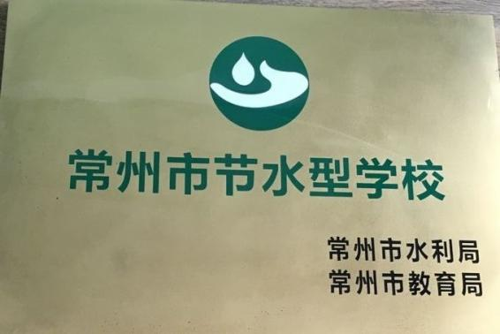
学校荣誉
2016年度团队建设星级单位
江苏省档案工作三星
添加标题
添加标题
常州市绿色学校
常州市节水型学校

Slide 6
一、落实“和谐校园，健康快乐”创建目标，确立“健康第一”的观念。
二、制定健康促进工作规范，推动“卫生条例”的贯彻实施。
三、加强教育教学常规管理，强化全体员工的健康教育责任。
四、改善学校物质环境，发展全体学生的健康技能。
五、打造和乐文化、营造和谐氛围，建立良好的学校人际关系。
我们从五个方面整体架构，打造学校特色，促进内涵发展。

Slide 7
一、落实“和谐校园，健康快乐”创建目标，确立“健康第一”的观念。
康
乐
健康第一
快乐成长
一、倡导文化育人，建设行知文化。我们以“行知”为主题，推进学校文化建设。

Slide 8
健全组织，提高认识。
组长（王国伟）
副组长（承波）
教务处（蒋劲）
政教处（黄勇）
共青团（费苗）
医务室（刘娣）
职责分明，分工明确。

Slide 9
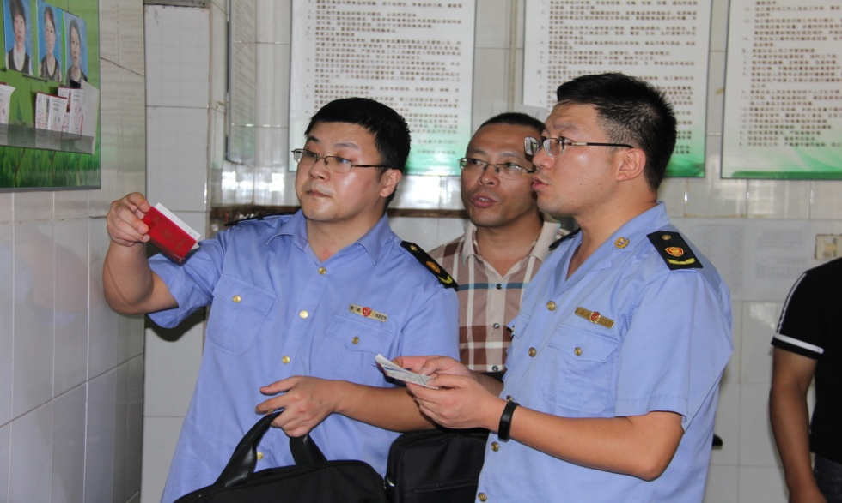
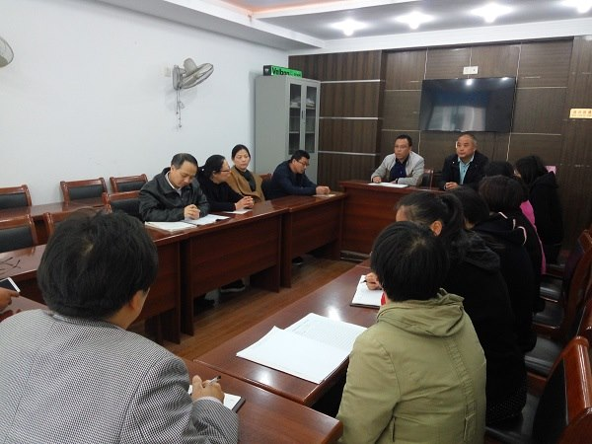
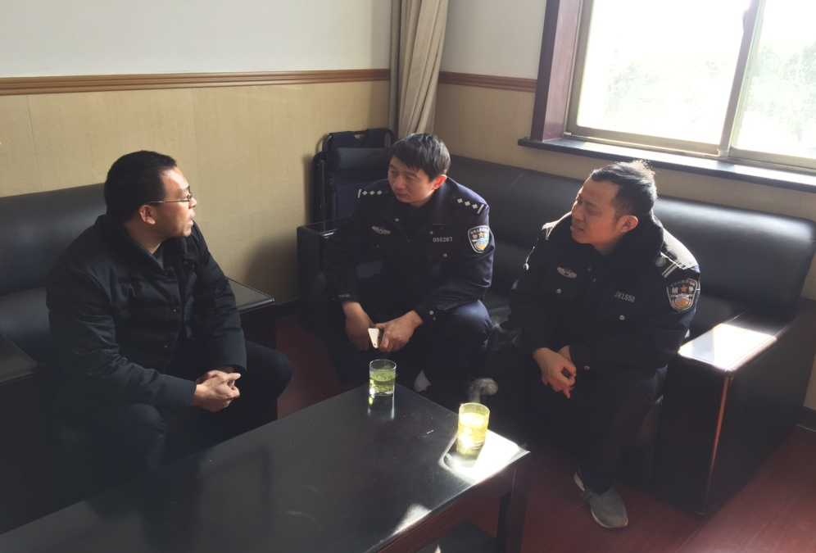
制定计划，措施落实。

Slide 10
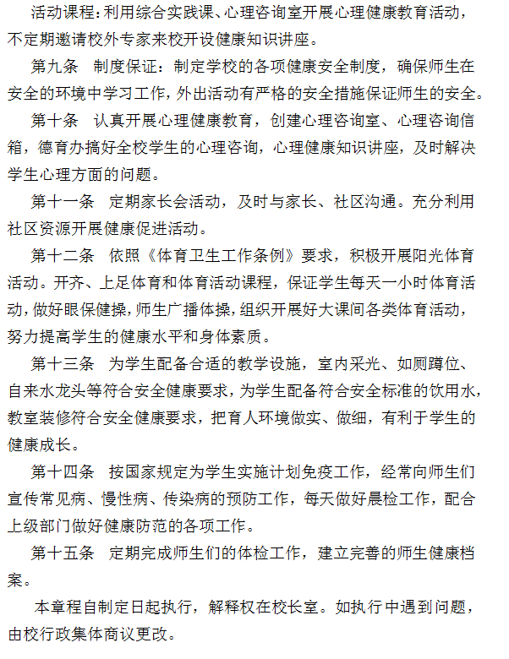
二、制定健康促进工作规范，推动“卫生条例”的贯彻实施。

Slide 11
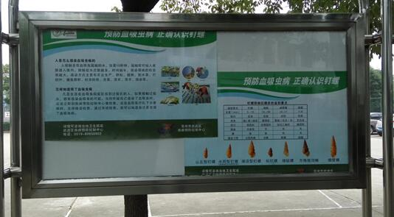
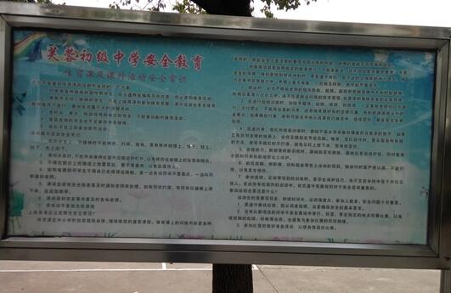
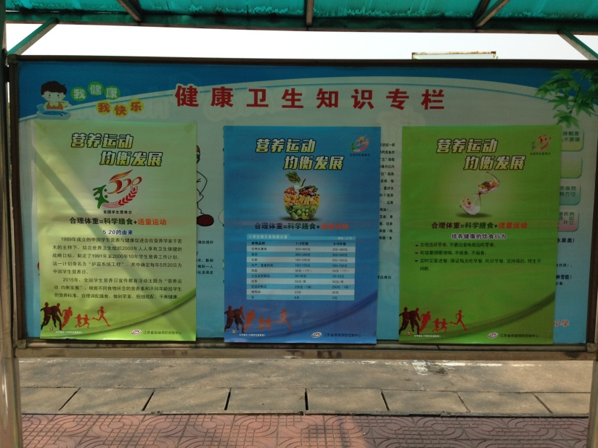
健康教育宣传橱窗

Slide 12
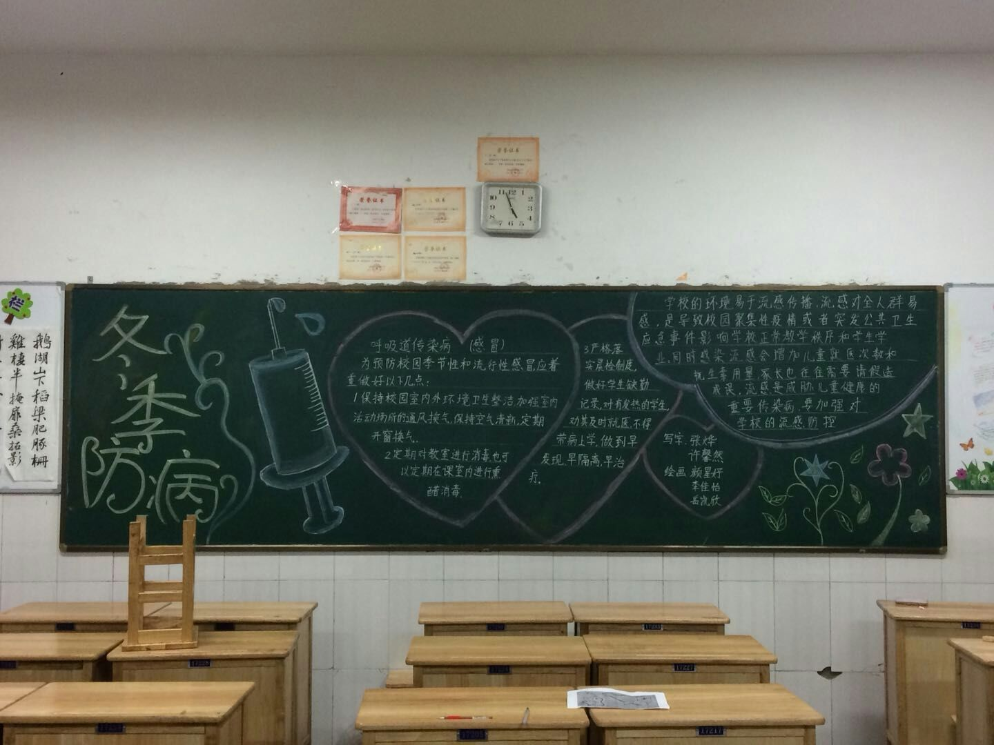
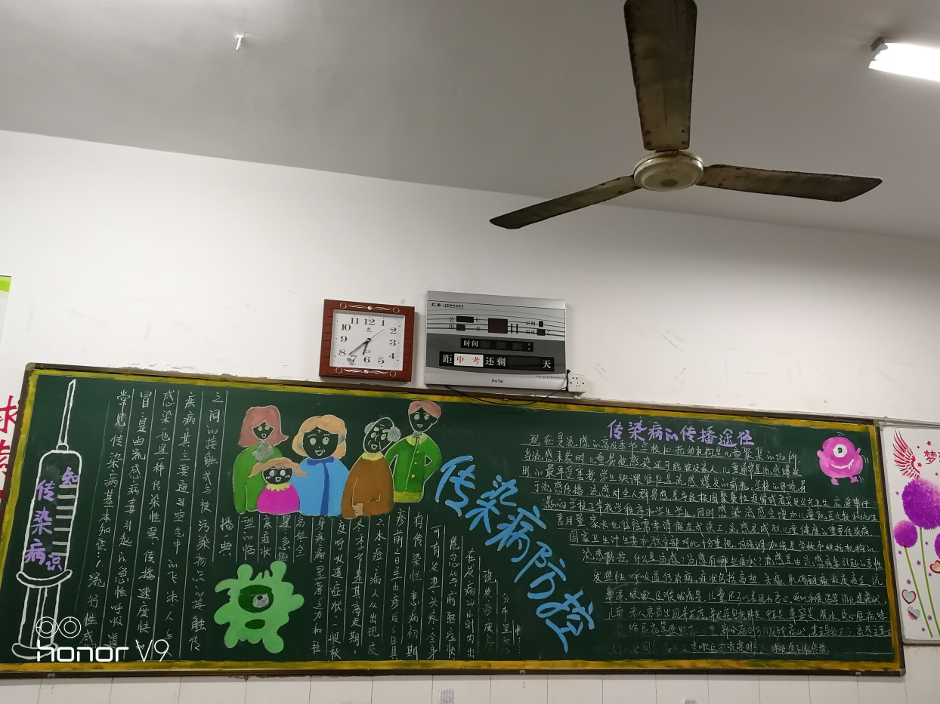
健康教育黑板报宣传一

Slide 13
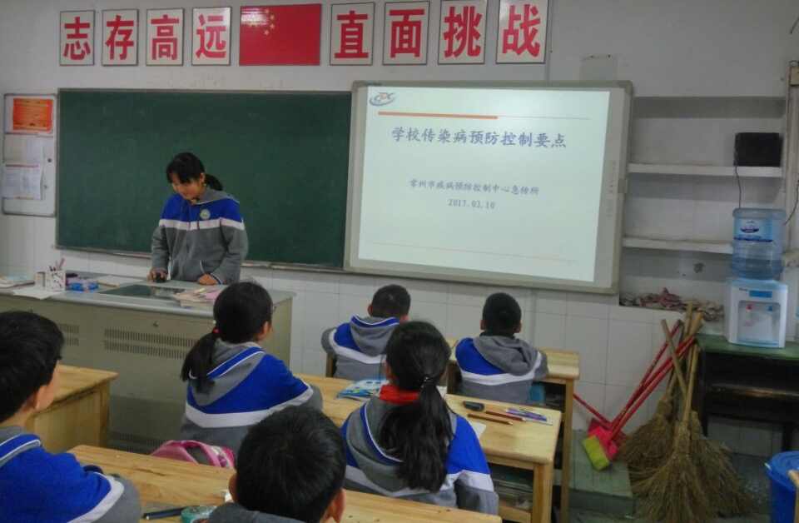
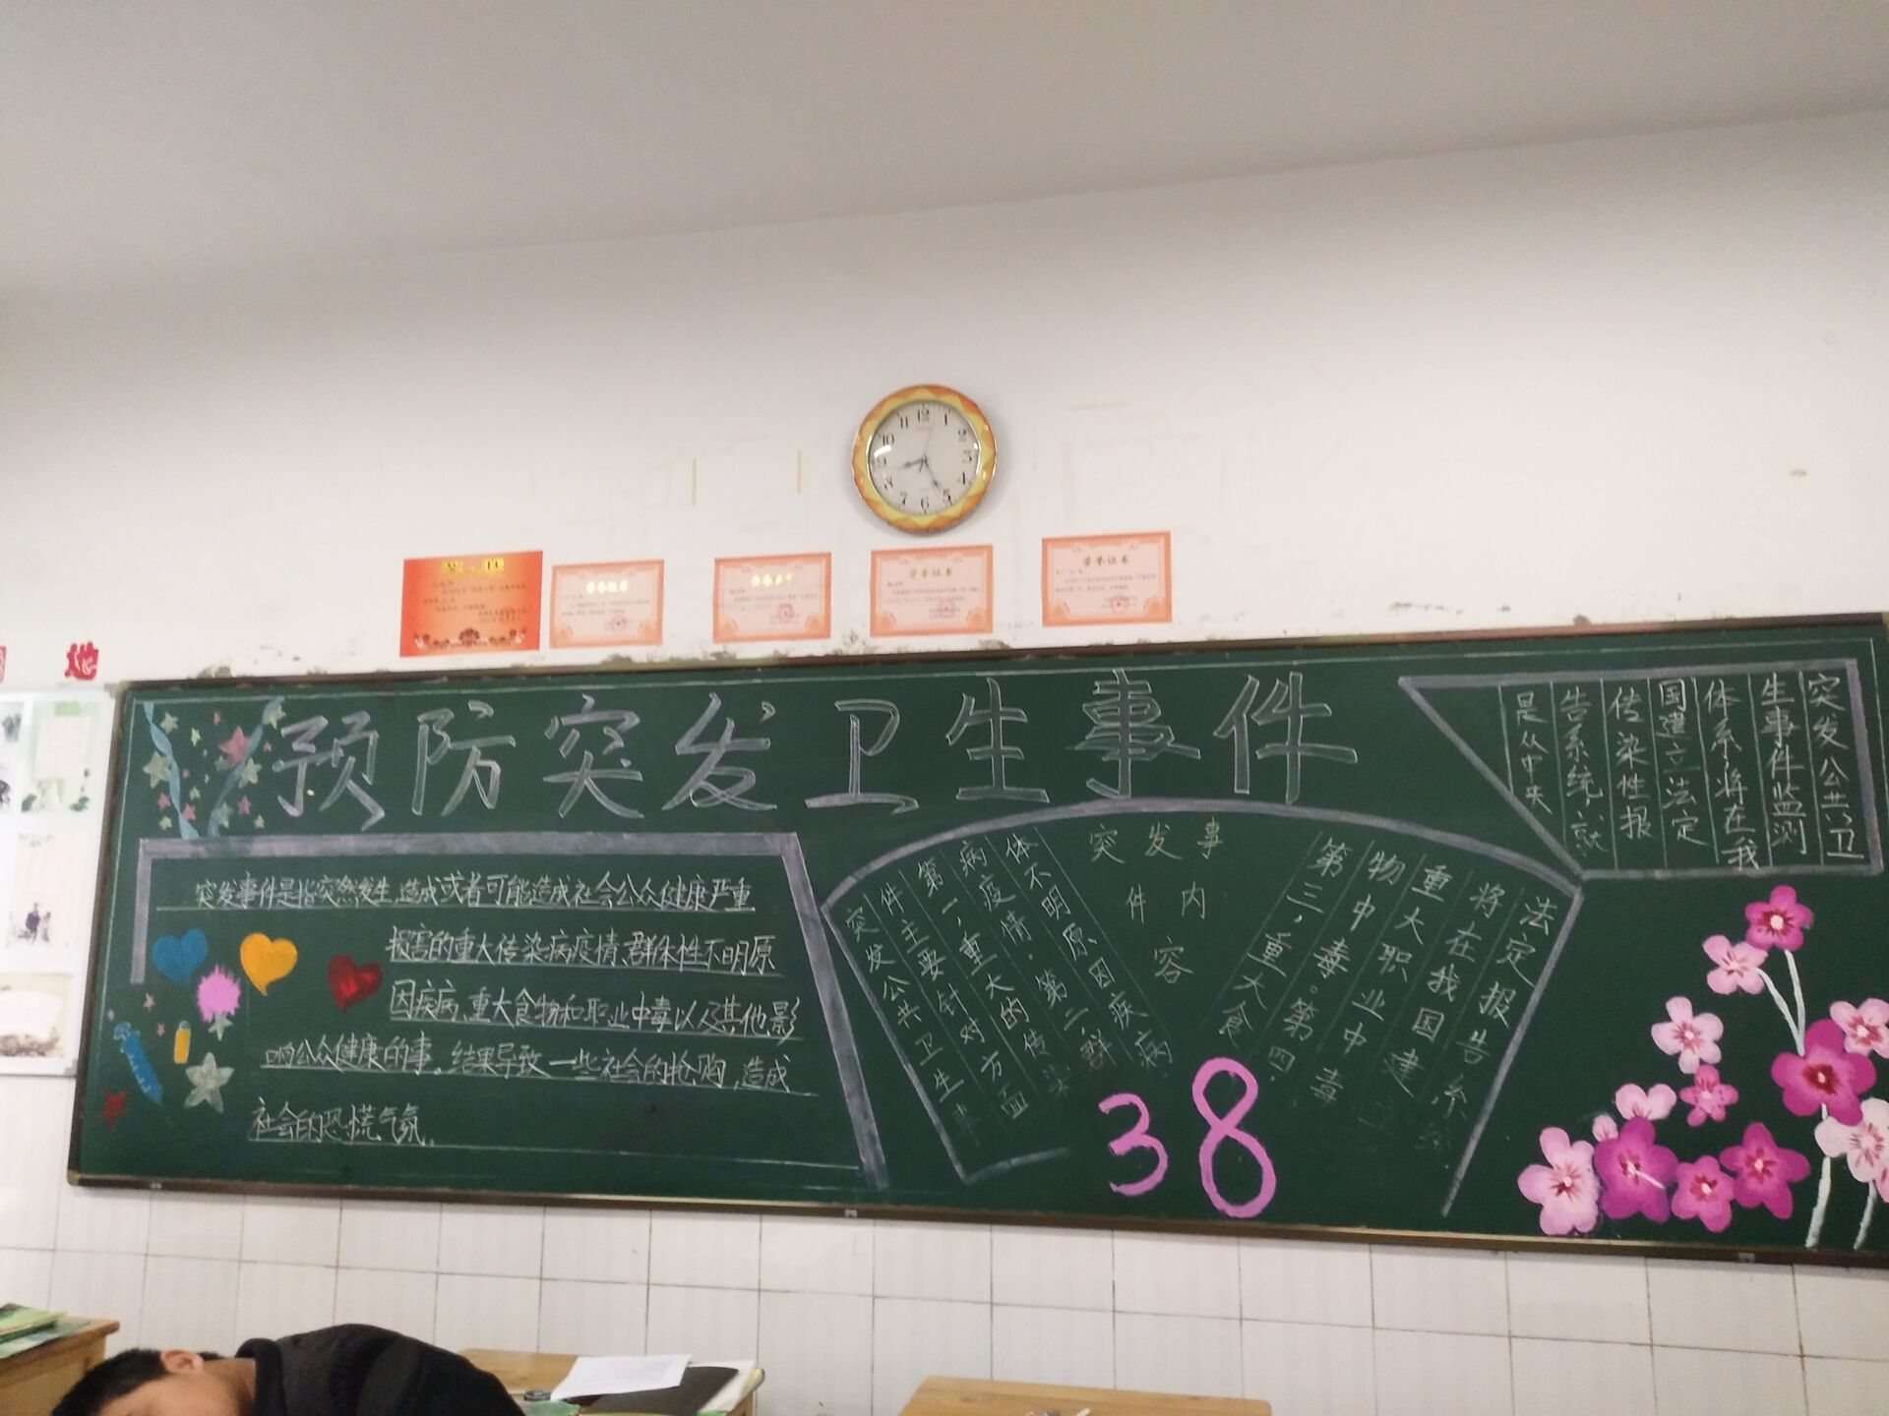
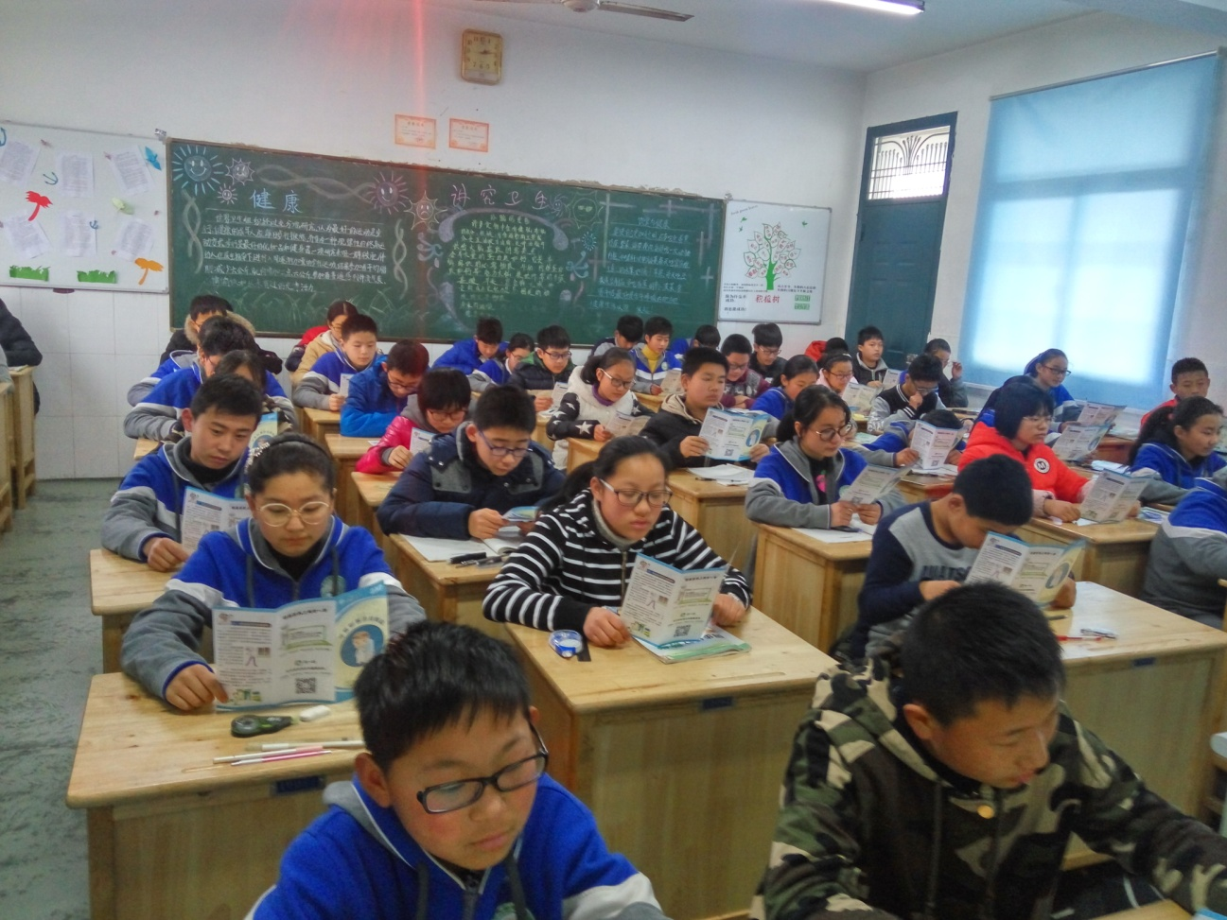
健康教育黑板报宣传二

Slide 14
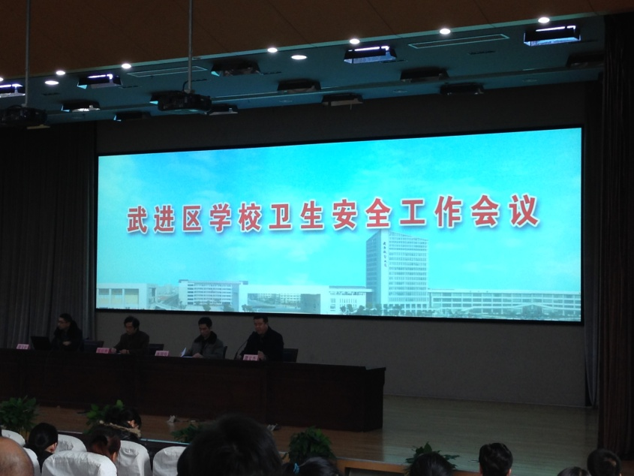
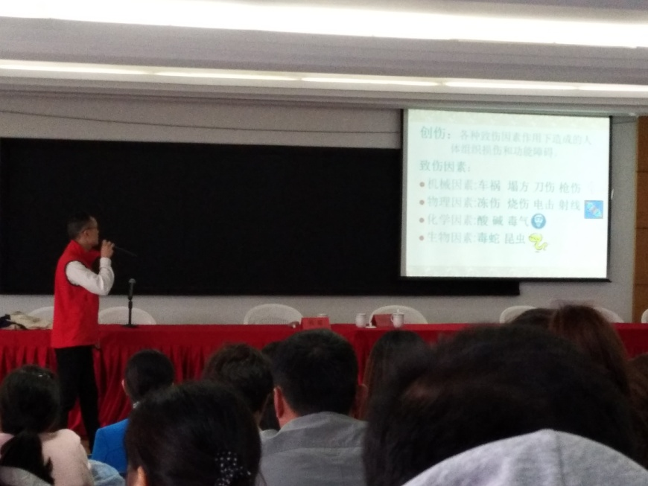
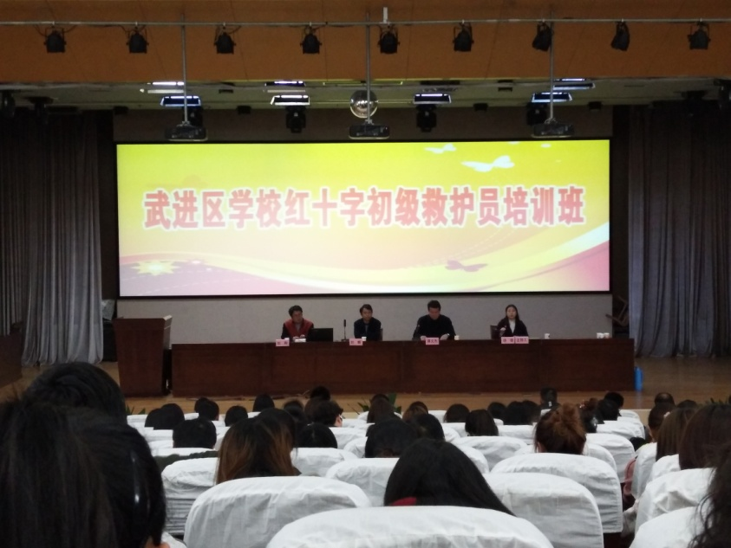
卫生保健教师培训

Slide 15
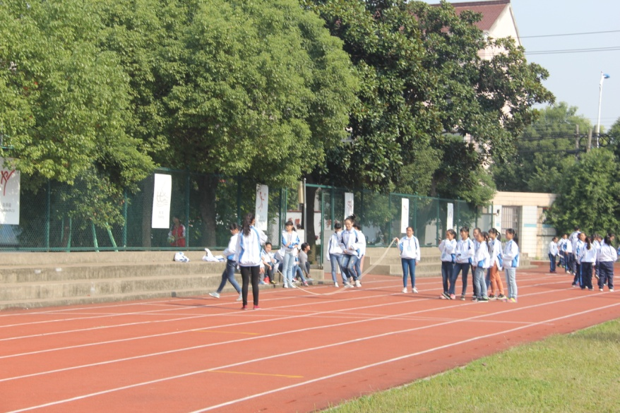
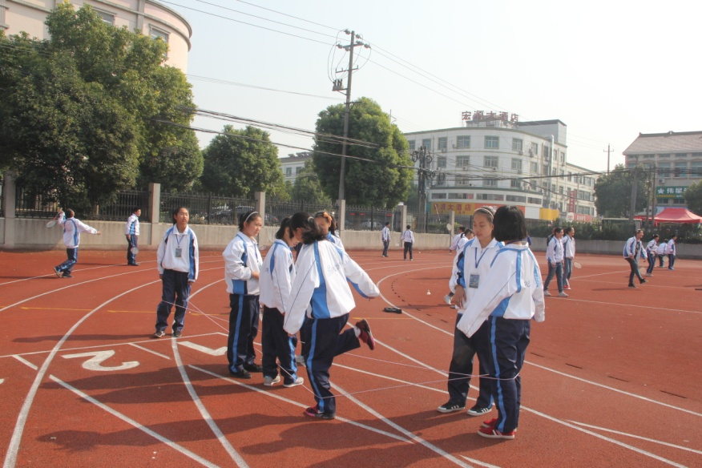
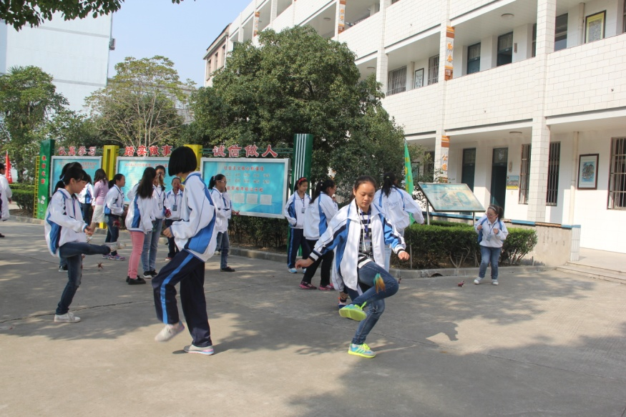
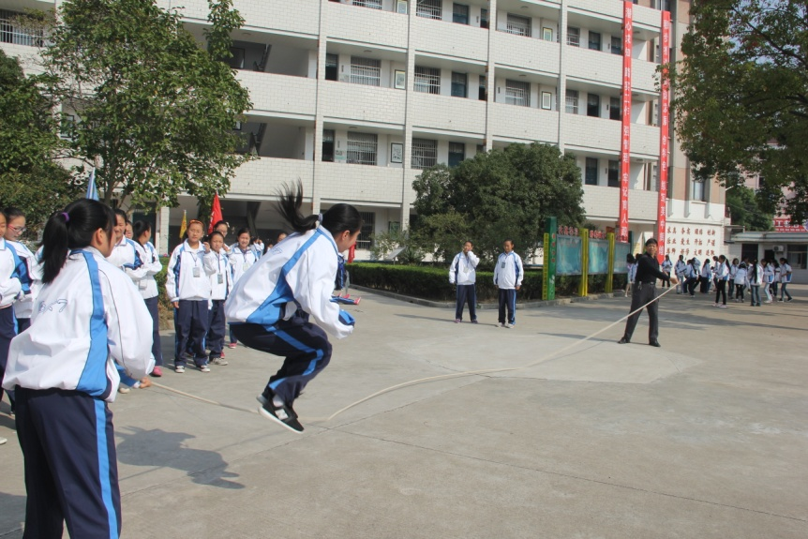
快乐大课间

Slide 16
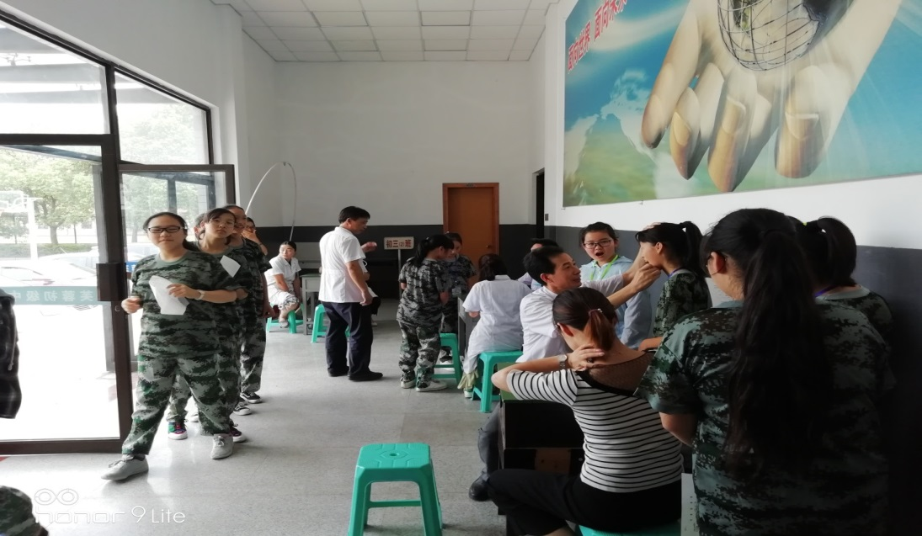
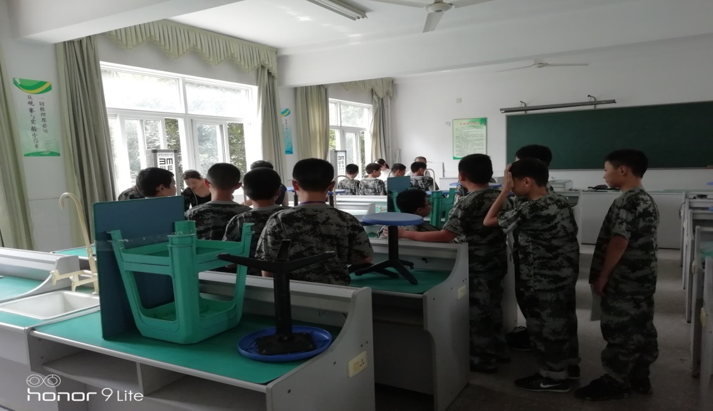
健 康 体 检

Slide 17
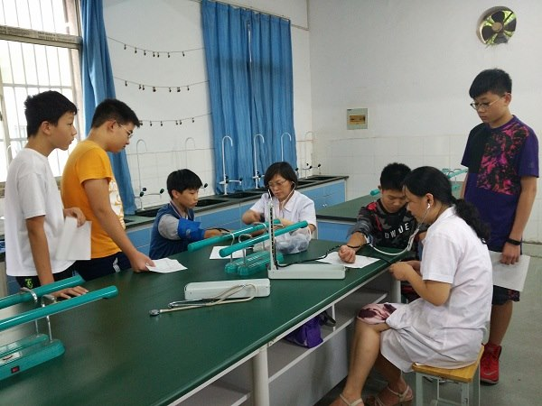
健 康 体 检

Slide 18
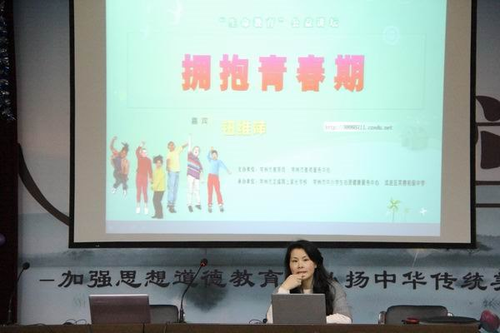
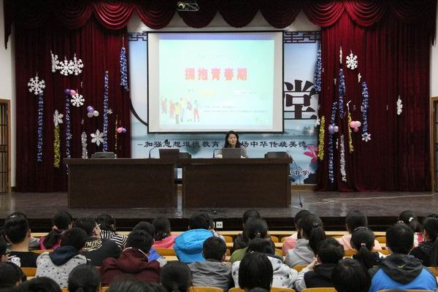
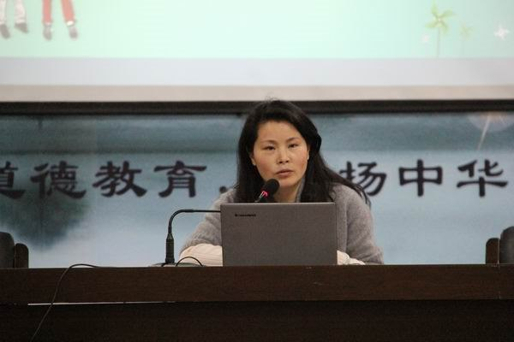
心理健康教育讲座

Slide 19
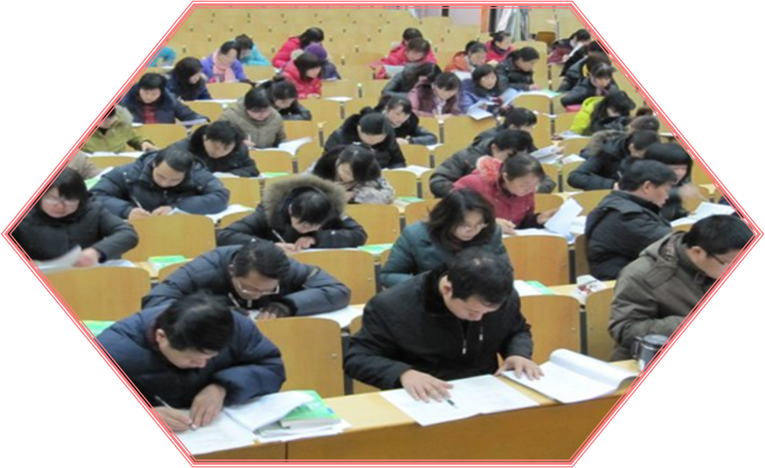
全体教师心理健康知识考试

Slide 20
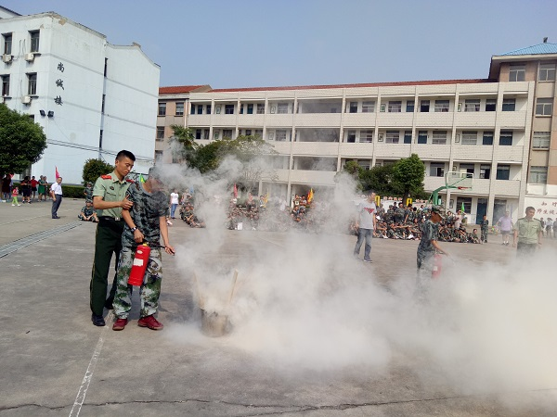
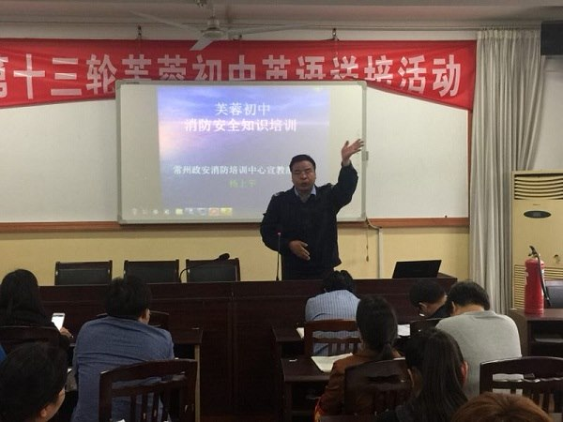
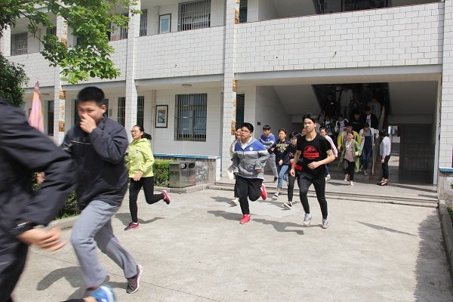
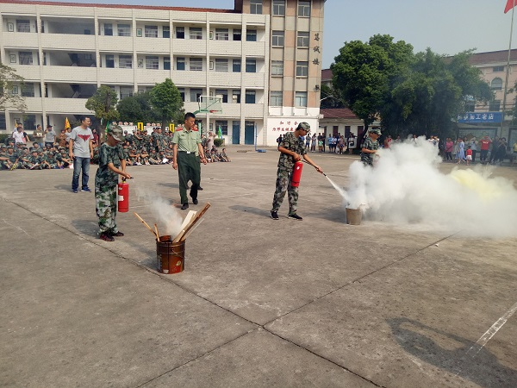
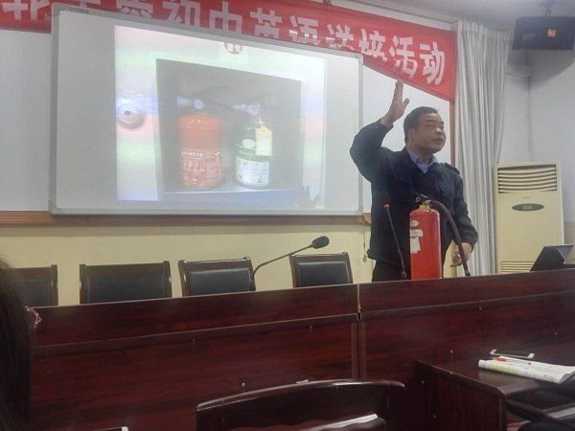
安全教育

Slide 21
三、加强教育教学常规管理，强化全体员工的健康教育责任。
在日常的教学工作中，强调教师教书育人，讲究教学卫生，净化教学语言，进行学生心理的启迪。教务处每学期初都提出明确要求，相关教师在语文、数学、英语、思想道德、体育、历史、艺术等学科中都要传授健康知识，并且在教案中、课堂上把“健康第一”的观念贯彻始终，树立全面健康的意识，把健康教育融入到各学科。

Slide 22
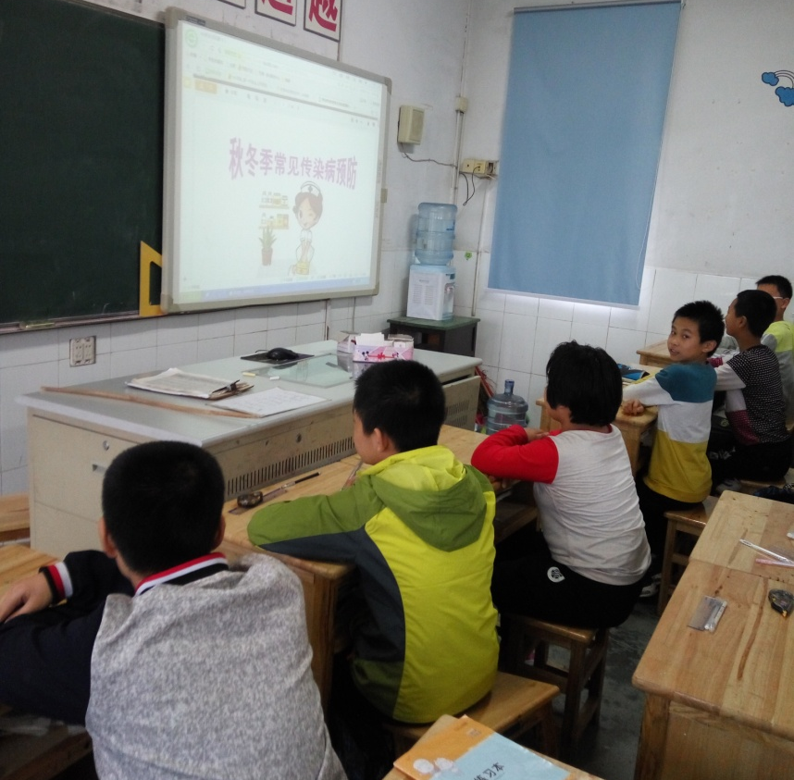
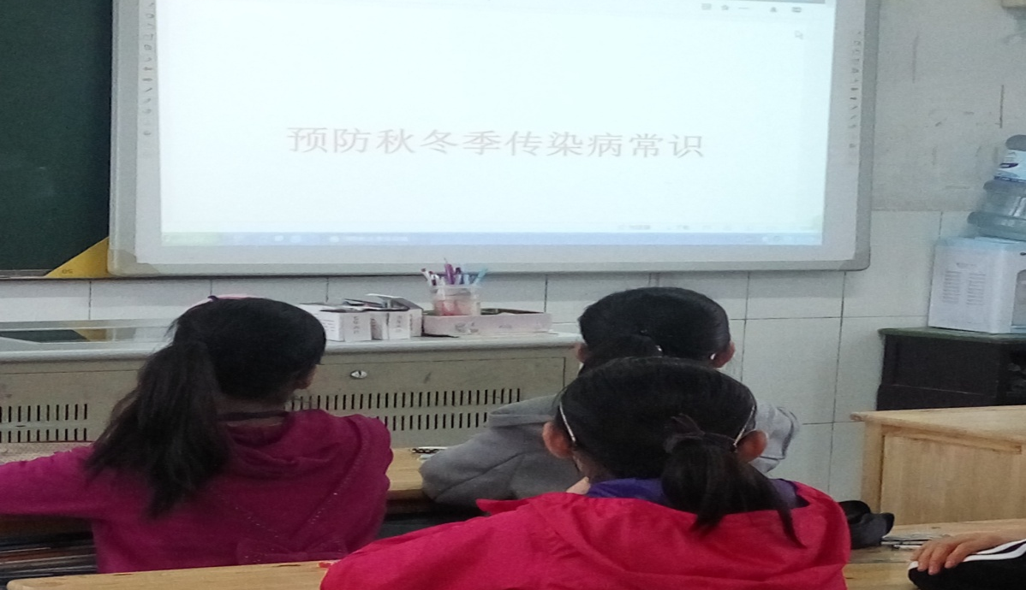
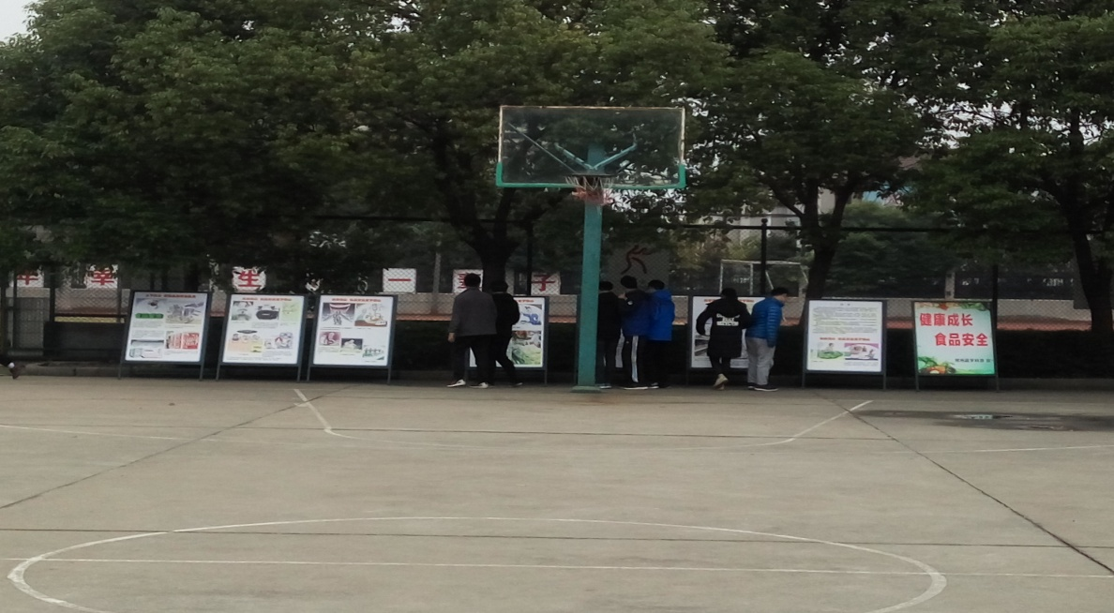
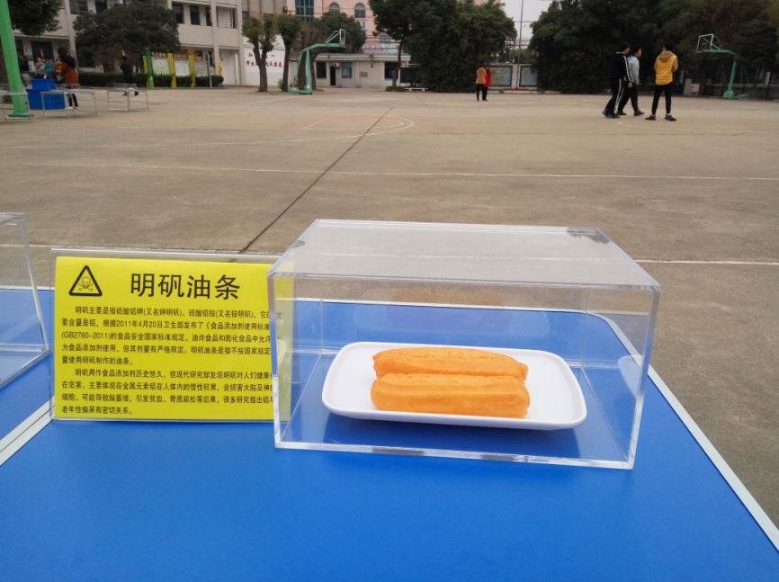
教育教学篇

Slide 23
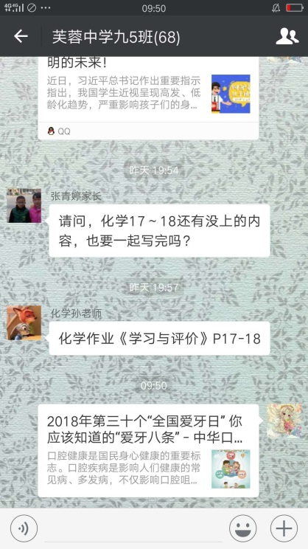
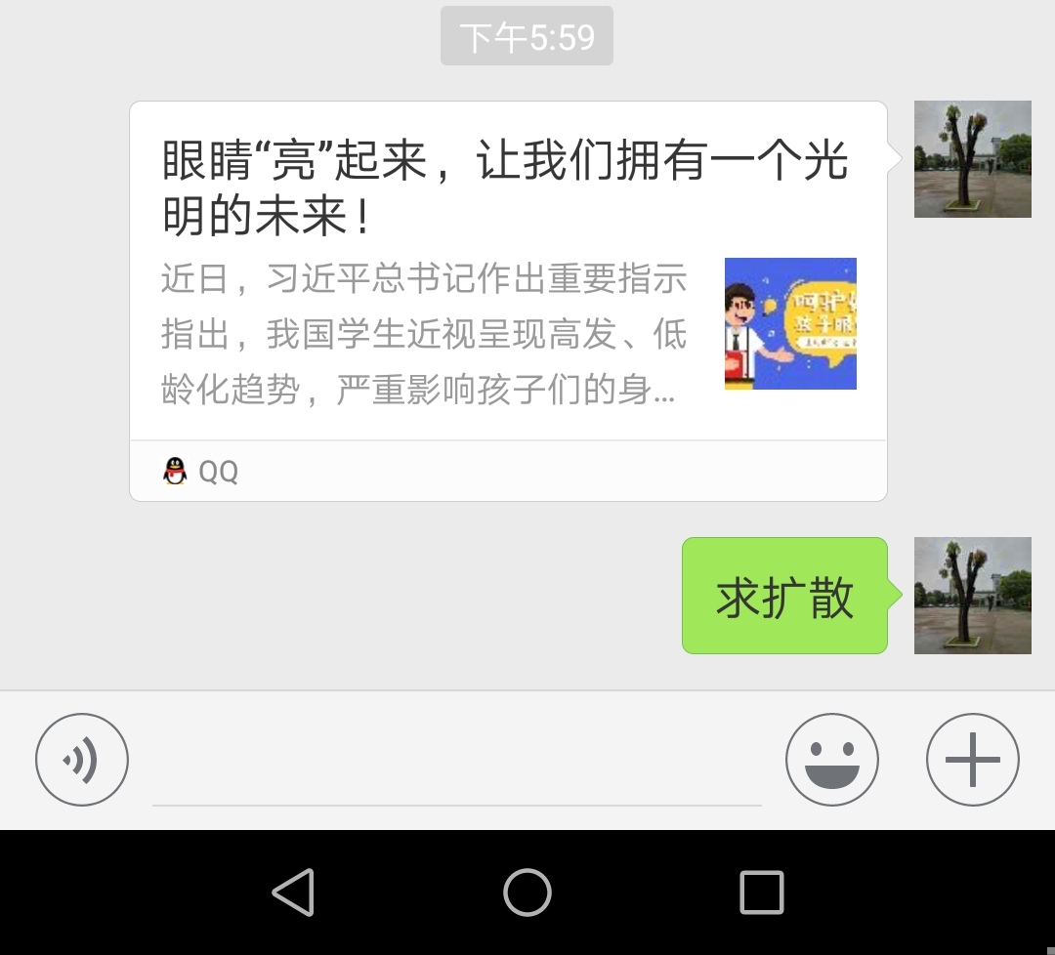
班团活动篇
防蛀牙日宣传
爱眼护眼日宣传

Slide 24
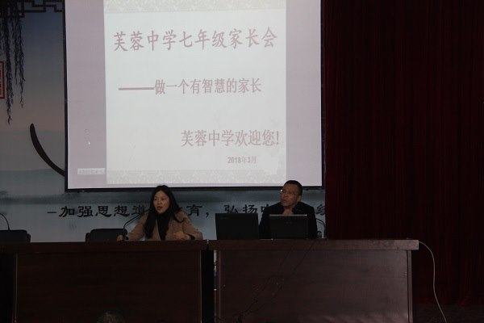
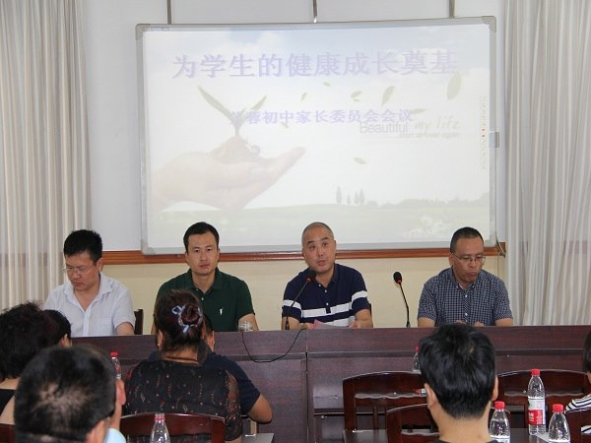
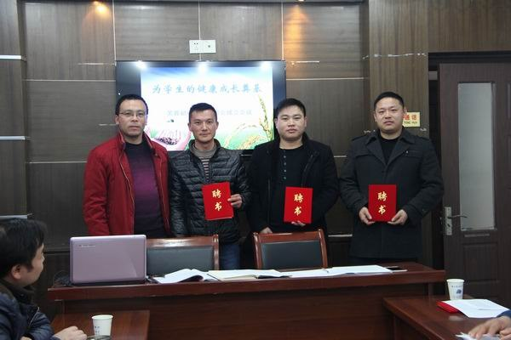
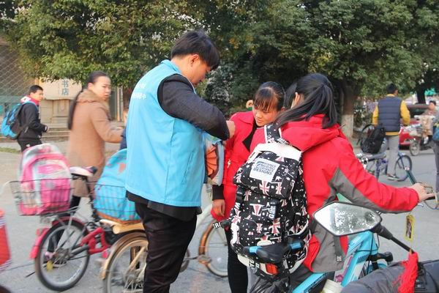
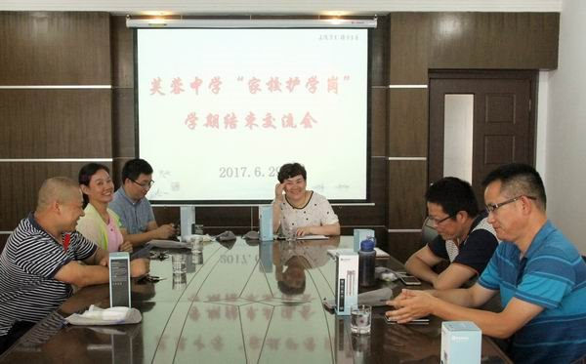
家校教育合作篇
年级家长会
成立家委会
家校护学岗启动仪式
家校护学岗交流会
家校护学岗值日

Slide 25
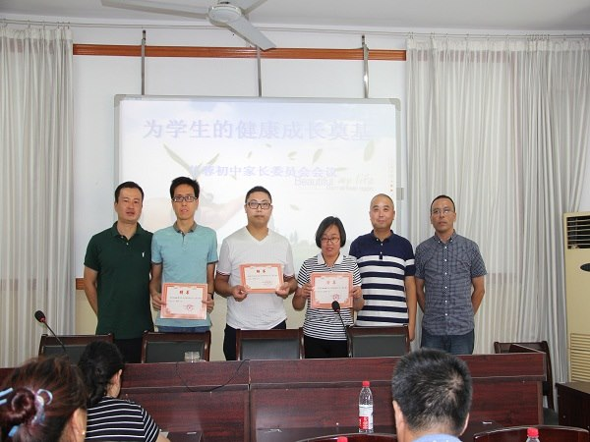
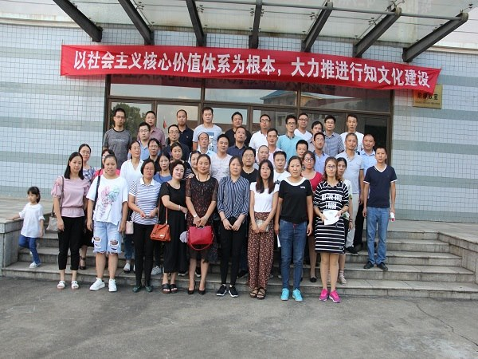
家校教育合作篇

Slide 26
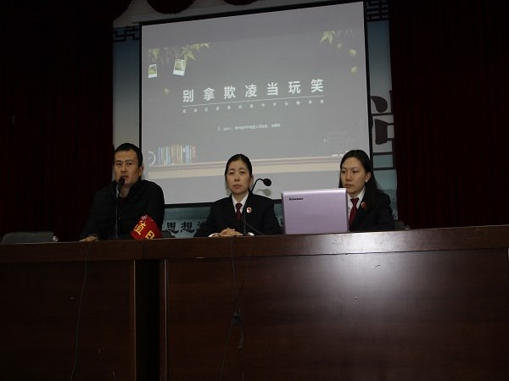
法制教育篇
校园欺凌法制讲座
国旗下讲话

Slide 27
学生社会实践活动篇
东方盐湖城
走进华西，看新农村变化

Slide 28
教师拓展活动篇

Slide 29
四、改善学校物质环境，发展全体学生的健康技能。
加强校园文化熏陶一

Slide 30
加强校园文化熏陶二
心怀祖国，放眼世界。

Slide 31
菁菁校园篇（一）
常州市示范图书馆
学生阅览室
教师阅览室
书库一角

Slide 32
菁菁校园篇(二)
第一学生微机室
第二学生微机室

Slide 33
菁菁校园篇(三)
初一办公室
初二办公室
初三办公室

Slide 34
菁菁校园篇(四)
校园视频监控网络
周界报警器
红外线报警器

Slide 35
菁菁校园篇(五)
学生餐厅
教师餐厅
※改进食堂布局，添置必要器具；
※严把食品采购关，执行食品卫生安全法规；
※进一步改善服务态度，加强师生用餐管理，提高服务质量。

Slide 36
教工活动之家
舞蹈房
健身房
教师阅览室

Slide 37
五、打造行知文化、营造和谐氛围，建立良好的 学校人际关系。
近几年来，学校坚持文化兴校、文化育人，在“让师生的成长健康奠基”办学理念的引领下，以“行知”为主题，结合德育创新和课程建设，着力推进学校文化建设。

Slide 38
加强师德师风建设

Slide 39
加强师德师风建设

Slide 40
加强家长、社区联系
参加社区植树
装配电动车
家长学校会议

Slide 41
丰富的校园生活（食安篇）

Slide 42
丰富的校园生活（军训篇）

Slide 43
丰富的校园生活（文艺篇）

Slide 44
丰富的校园生活（爱心篇）

Slide 45
丰富的校园生活（志愿者篇）

Slide 46
丰富的校园生活（体育篇）

Slide 47
丰富的校园生活（成长篇）

Slide 48
丰富的校园生活

Slide 49
师生风采一
高留云老师
荣获二等奖
优秀组织奖
费苗老师
荣获三等奖

Slide 50
师生风采（二）
梁瑞韵老师获二等奖，
金敏老师获三等奖。
“最美巾帼，魅力横山”摄影比赛最佳组织奖

Slide 51
2017年9月学校工会组织开展
慈善一日捐活动
参与活动
及荣誉
2017年区教育系统“廉政微课堂”获三等奖
我校自编自导自演的轻喜情景剧，弘扬廉洁文化，树立清风正气，增强领导和教师团队的廉洁意识和抗腐能力。
2016年区教师经典诵读二等奖
2017年区语文基本功竞赛二等奖
周湘君老师
刘晓宇老师
区中小学班主任基本功竞赛中荣获二等奖

Slide 52
2017年校男子篮球荣获区第四名
参与活动
及荣誉
陈学春老师指导
2017年武进区中小学生声乐比赛
获一等奖
金敏老师指导
陈学春老师指导
2016年校篮球队荣获区第四名
2016年荣获区二等奖

Slide 53
第28届省“金钥匙”科技竞赛
张泉明老师
优秀青少年科技辅导员
杨瑶同学获得一等奖
刘斌同学获二等奖
张延浩同学获得二等奖
范程洋同学获三等奖
王含彬同学获得二等奖
任晓波同学获二等奖

Slide 54
2017年常州市第五届青少年建模竞赛二等奖
王锦涛、刘鑫珂同学
获二等奖；
王锦涛、刘鑫珂同学
获二等奖；
刘益铭、宋凯旋等同学
获三等奖
刘益铭、宋凯旋等同学
获三等奖

Slide 55
2016工会工作考核一等奖,师德先进学校

Slide 56
动员教职工投身教学科研，提高教学质量

Slide 57
办实事办好事，维护教职工的合法权益
心系退休老教师——送温暖活动
敬老节——庆祝活动

Slide 58
上级领导的关心
区、局、镇领导视察

Slide 59
家校护学
党、政、工联席会议
民主评议校长活动
退休金婚夫妇送祝福
支助贫困活动
从教农村教育30周年

Slide 60
领导班子
把精力放在解决紧迫难题上，
把精力放在为师生干实事上，
把精力放在谋求工作实效上。
王国伟 校长
44岁 本科
承 波 副校长
45岁 本科
严鑫 副校长
36岁 本科
中学数学
高级教师
武进区骨干教师
中学数学
高级教师
武进区骨干教师
中学数学
一级教师
武进区骨干教师

Slide 61
存在问题
通过实践，我们认识到师生对常见疾病预防基本知识的知晓率是提高了， 但仍有相当部分的教职工、学生认为，健康教育是校医的事，如艾滋病离我还远，有麻痹轻视的思想。学校卫生工作人员(校医)还是很少机会定期进行业务知识培训、领证执业，一定程度上限制了健康教育的深入展开。

Slide 62
愿景展望
我们明白，人人都享有健康的权力，人人也都负有维护自身和他人健康的责任。作为学校理所当然要肩负起健康促进的责任，应该提高每个学生的健康水平，为提高全民族的健康素质作出应有的成绩！我们将一如既往，不断地总结经验，找出不足，以更大的热情，百倍的努力，为实现健康促进的目标做好我们的工作！

Slide 63
结 束 语
我们深知，我校的教育方兴未艾，我们现在仍然在摸索中前进，但我们一定会把这次健康促进学校评估作为推进我校教育教学发展的动力，不断提升内涵，提高质量，促进学生全面发展，为把芙蓉初级中学办成一所充满活力、特色鲜明的农村优质初中而努力奋斗！
——武进区芙蓉初级中学

Slide 64
严谨 求实 创新
THANKS！
时间：2018年11月7日

